Slide 1
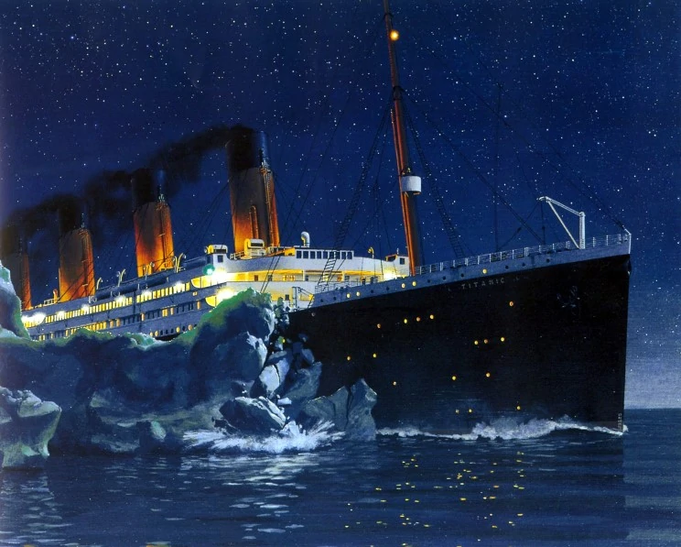
Es war nicht das Eis, warum die Titanic unterging
Anomalie des Wassers
Lernweg b – für die, die gerne Detektiv sind
[1]
Stand 30.11.2022

Slide 3
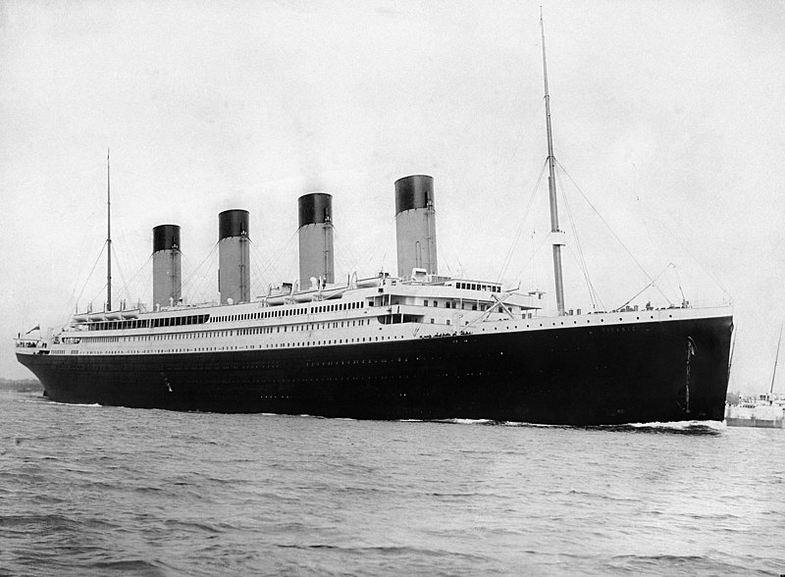
Was damals geschah…
Die Titanic galt als die „Königin des Ozeans“ und bot den 2208 Passagieren und Besatzungsmitgliedern damals die luxuriöseste Überfahrt von Southampton (England) nach New York (USA). Doch dort kam das riesige, für unsinkbar gehaltene Schiff schon bei der ersten Fahrt nicht an. Im Atlantik rammte es einen Eisberg und sank. Es überlebten nur 712 Personen. [3]
Die Titanic bei der Abfahrt am 10.04.1912 in Southhampton [2]

Slide 5
Wir (die Autoren der Kiste) behaupten…
…wäre Wasser eine normale Verbindung wie alle anderen auch, hätte die Titanic nicht untergehen können, völlig unmöglich.
Mit dieser Erfahrungs-Kiste kannst du herausfinden, inwieweit Wasser „nicht normal“ ist.
Das läuft auf die Frage hinaus, WARUM es Eisberge auf dem Wasser gibt, also warum Eis auf dem Wasser schwimmt.

Slide 7
Recherchiere…
…was „Anomalie des Wassers“ bedeutet.
Dazu steht dir das Schulbuch und das Internet zur Verfügung.
Trage unter der Überschrift „Anomalie des Wassers“ die wichtigsten Fakten in deinem Labor-Tagebuch zusammen.

Slide 10
Diese Seiten helfen dir vielleicht weiter:
https://www.leifiphysik.de/waermelehre/ausdehnung-bei-erwaermung/grundwissen/anomalie-des-wassers
https://klassewasser.de/content/language1/html/3653.php
https://de.wikipedia.org/wiki/Dichteanomalie

Slide 12
Bei den meisten (also normalen) Stoffen verringert sich das Volumen beim Abkühlen. Die Dichte nimmt stetig zu.
Bei Wasser verringert sich das Volumen beim Abkühlen nur bis 4°C, danach nimmt es wieder zu.
Die Dichte steigt bis 4°C, danach nimmt sie wieder ab.
Wasser hat die größte Dichte bei 4°C und ist damit einer der wenigen Stoffe, die Dichte-Anomalie zeigen.

Slide 13
Überlege mal…
…was das bedeutet:
„Die Dichte nimmt beim Abkühlen stetig zu“ heißt, das gefrorene, also feste Stoffe, in ihren Schmelzen untergehen.
„Wasser hat die größte Dichte bei 4°C heißt, das Eis stets auf flüssigem Wasser schwimmt.

Slide 15
Überlege weiter
Was wäre, wenn Wasser „normal“ wäre, die Anomalie nicht zeigen würde. Im Winter würde auf den Gewässern wie gewohnt Eis entstehen, aber nach unten sinken. Bei den mittleren Jahres-Temperaturen in Europa passieren dann zwei Dinge:
Eis sinkt im Winter so lange auf den Grund, bis jedes Gewässer komplett zu Eis geworden ist.
Im Sommer taut nur eine obere Schicht von gut 1 Meter auf.
Das würde bedeuten, dass es
kein Unterwasserleben geben könnte und
dass wir im Sommer nur bis zum Bauch im Wasser eines Badesees, aber mit den Füssen auf einer Eis-Schicht stehen würden.
Keine schönen Aussichten. Es lebe die Anomalität des Wassers!

Slide 17
Ist die Aufgabe gelöst?
Man kann beobachten, wie sich Wasser beim Abkühlen und Gefrieren verhält. Das ist ein Teil der Erklärung, der einfache Teil.
Wir können aber nicht sagen, WARUM das Wasser sich so anomal verhält.
Für eine vollständige Erklärung müssen wir weiter suchen.

Slide 19
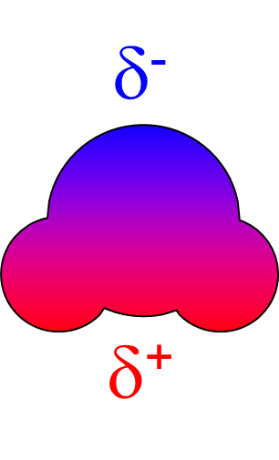
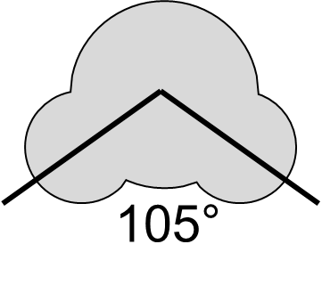
Information 1
Wie immer, wenn man eine Beobachtung auf Stoff-Ebene macht und nicht erklären kann, woher der Effekt kommt, ist es hilfreich, sich die Teilchen-Ebene, hier die Wasser-Moleküle, genauer anzuschauen.
Wir wissen schon, dass Wasser-Moleküle gewinkelt gebaut und wegen unterschiedlicher Partial-Ladungen Dipole sind.

Slide 21
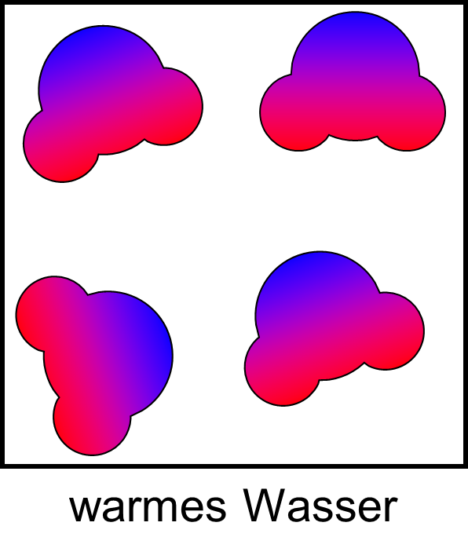
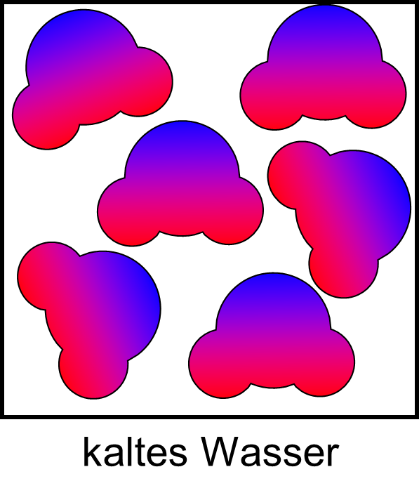
Information 2
Im flüssigen wie im festen Wasser liegen viele solcher Dipole nebeneinander. Da sich gleiche Ladungen abstoßen und unterschiedliche Ladungen anziehen, richten sich die Moleküle in gewissen Mustern an. Im flüssigen Wasser liegen die Dipole ziemlich ungeordnet vor. Je kälter das Wasser wird, desto näher rücken sie zusammen.

Slide 23
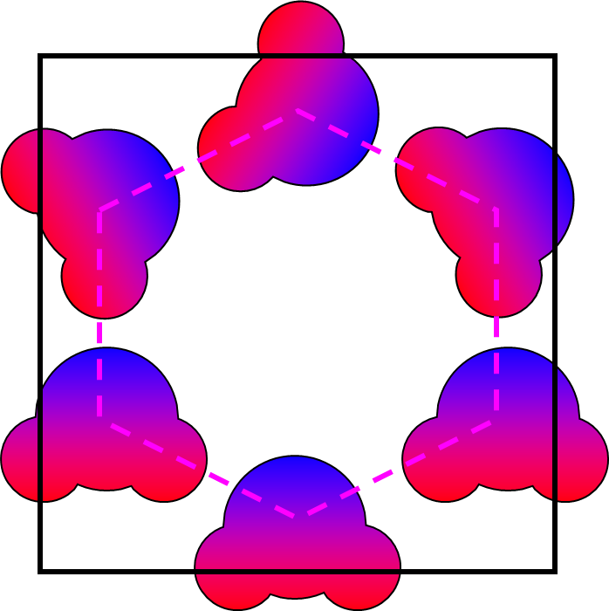
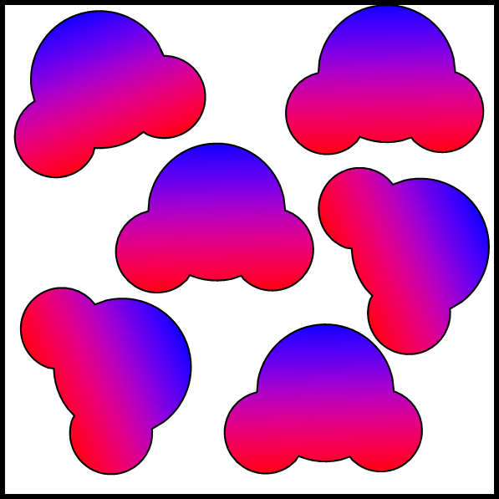
Information 3
Bei 4°C sind sie sich am nächsten (Bild links).
Bei 0°C bildet sich ein weitmaschiges Molekül-Netz (Kristall-Gitter) aus, das mehr Platz einnimmt als die einzeln nebeneinander liegenden Wasser-Moleküle (Bild rechts).

Slide 25
Das sollte bleiben
Wasser zeigt eine Dichte-Anomalie.
Bei fast allen anderen Stoffen verringert sich das Volumen beim Abkühlen und gleichzeitig nimmt die Dichte zu.
Bei Wasser nimmt das Volumen beim Abkühlen bis 4°C ab und danach wieder zu. Somit wird das Volumen erst geringer und unter 4°C wieder größer.
Wasser hat die größte Dichte bei 4°C.
Das liegt daran, dass sich die Wasser-Moleküle im Eis zu einer lockereren Anordnung zusammenfinden.

Slide 27
Lösung des Problems
Die Titanic sank wegen der Kollision mit einem im Wasser schwimmenden Eisberg.
Würde sich Eis wie die meisten anderen Stoffe verhalten, dann lägen die Eisberge am Grund des Meeres und die Titanic hätte nicht kollidieren können.
Am Untergang ist also (unter anderem) die Eigenschaft des Wassers „schuld“, dass es seine größte Dichte bei 4°C hat. Dieses Phänomen heißt Dichte-Anomalie.

Slide 29
Wie sicher kannst du die Anomalie des Wassers erklären?
Hast du ein grünes Smiley gewählt, freu dich, alles perfekt.
Hast du ein gelbes Smiley gewählt, schau dir nochmals die Lösung auf Seite 42 an.
Hast du ein rotes Smiley gewählt, frag den Betreuer bzw. Lehrer nach einem Rat.

Slide 31
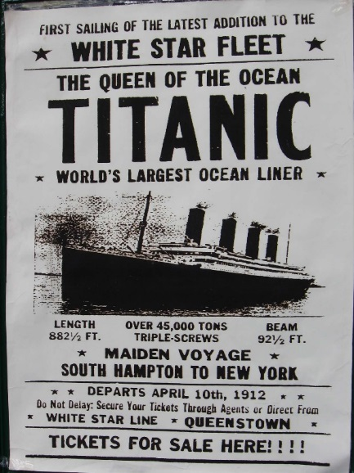
Warum ging sie also unter?
Heute kennt man gleich mehrere „Gründe“:
Dass Eisberge unter Wasser riesig sind war damals schon bekannt.
Die Eisberg-Warnung kam vom Ausguck her so spät, dass das Ausweichmanöver nicht mehr vollständig durchgeführt werden konnte und die Titanic am Eisberg entlangschrammte. Es entstand ein 90m langer Riss. Daraufhin floss so viel Wasser hinein, dass die Titanic am 15. April 1912 sank.
Die Titanic fuhr nachts durch ein Eisbergfeld fast mit Höchstgeschwindigkeit.
Es werden noch mehrere Gründe diskutiert (z. B. minderwertiger Stahl), sie bleiben aber oft Gerüchte.
Wie so häufig war es wohl letztendlich „eine Verkettung ungünstiger Umstände“.
[2] Werbeplakat der Titanic von 1912.

Slide 33
Diese Anleitung wurde gefertigt nach einer Idee von
Ilona Schnellbach in der Abteilung für Didaktik der Chemie
an der Universität Bayreuth.
Quellen:
[1] https://titanic.fandom.com/wiki/User_blog:Codycia12/ Titanic_would_NOT_have_survived_head_on_collision ; CC-BY-SA, Stand 30.11.22
[2] https://commons.wikimedia.org/wiki/File:RMS_Titanic_3.jpg ; Stand 30.11.22
[3] https://de.wikipedia.org/wiki/Dichteanomalie ; 30.11.22

